Slide 1

Искусство театра

Slide 2

Театр (от греч. места для зрелищ)

Slide 3
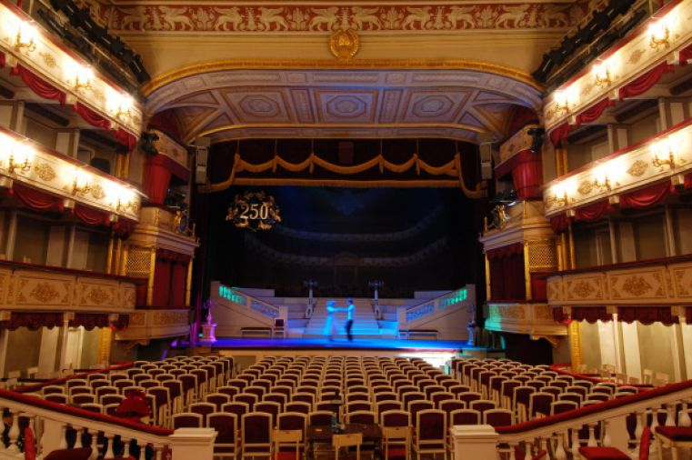
Виды театра
Театром называют здания, построенные для показа спектаклей.
Виды театра:
-драматический
-оперный
-балетный
-пантомимный
-кукольный

Slide 4
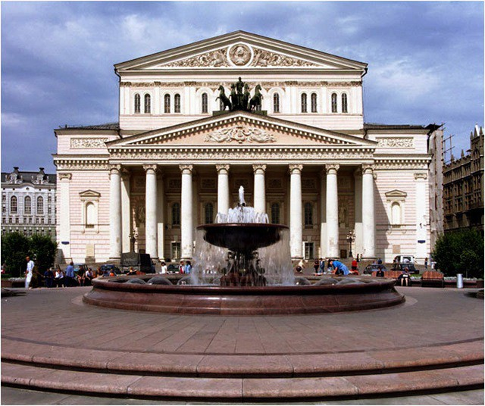
Большой театр в Москве

Slide 5
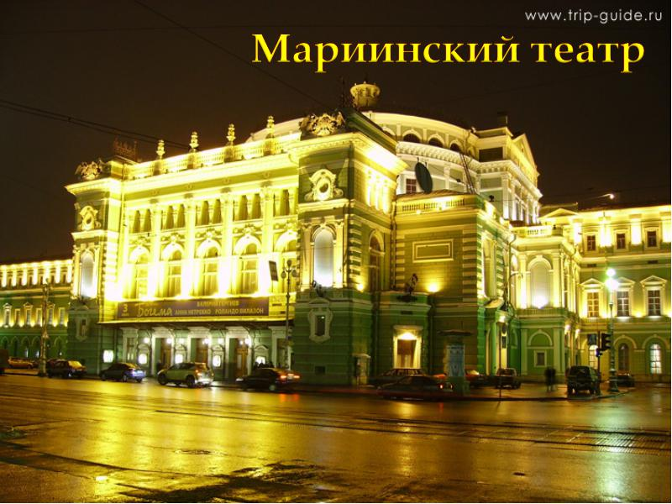
Мариинский театр в Петербурге один из старейших театров

Slide 6
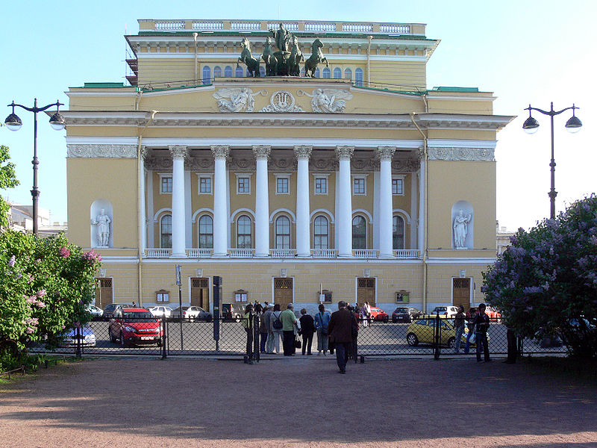
Александрийский театр в Петербурге

Slide 7
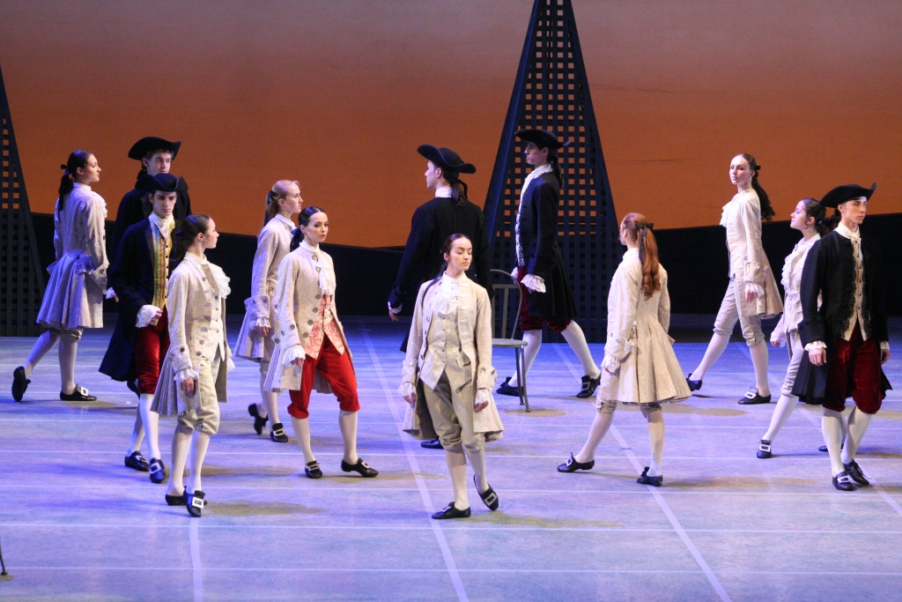

Slide 8
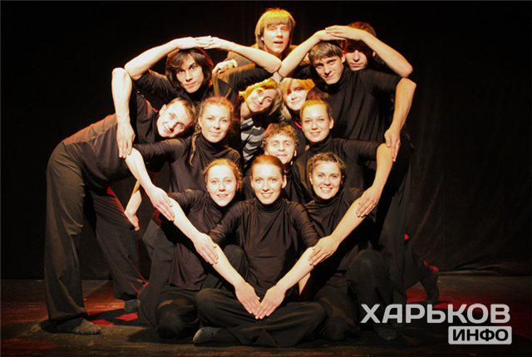

Slide 9
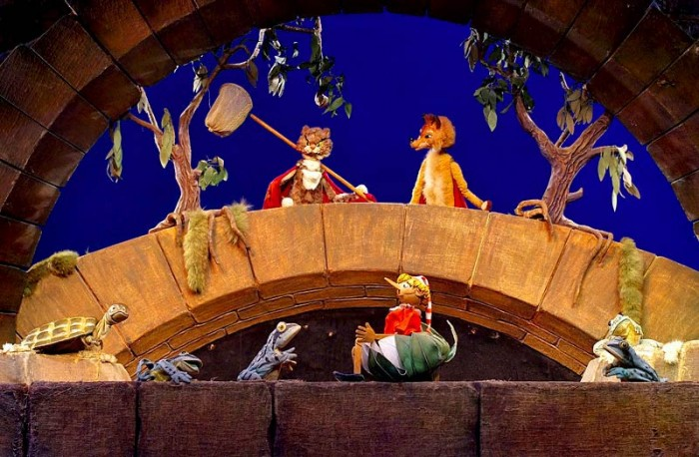
Кукольный театр

Slide 10
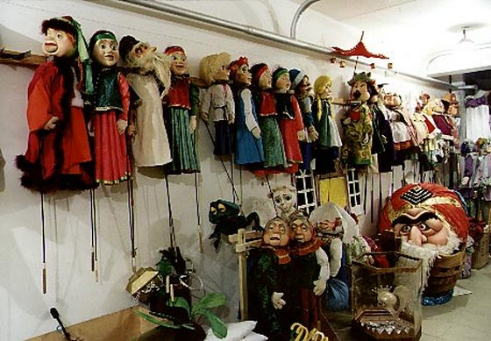

Slide 11
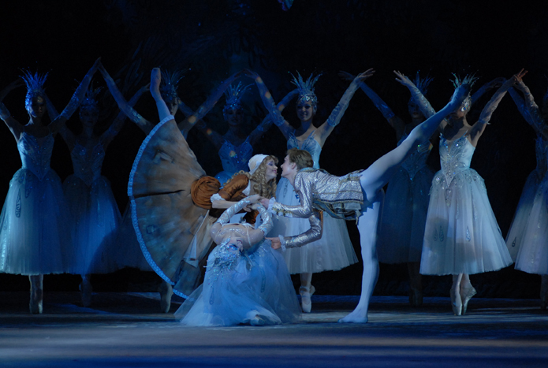

Slide 12
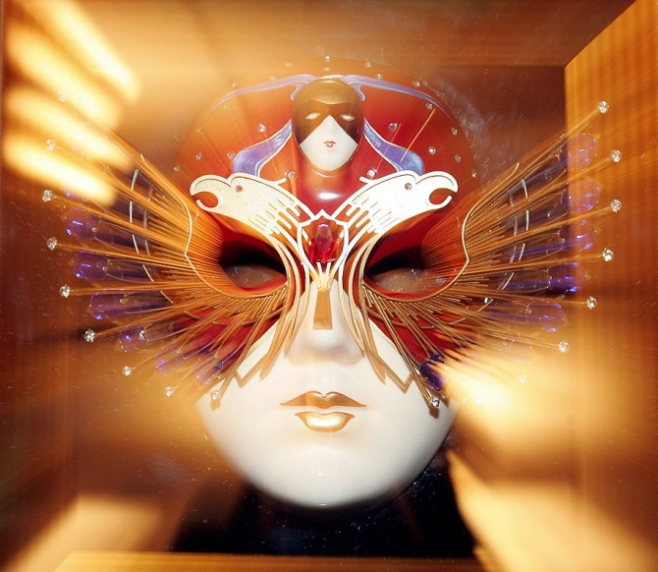
Спасибо за внимание

